Slide 1

PROJECT_4226
Echipa 4226
Team-Leader: Andrei Mihai Pleian
Developer: Vlad Gavril Petcu
Developer: Ioan Nahoi

Slide 2
Descriere
Proiectul 4226 este o aplicație web, realizată în React pentru partea de frontend și Flask pentru partea de backend
Aplicația web este formată din două părți: Star Classifier și NEO Classifier
Ambele părți ale aplicației reprezintă un model de Decision Tree Classifier antrenat pe câte un set de date de la NASA

Slide 3
Star CLassifier
Star Classifier este un model de Decision Tree Classifier antrenat pe setul de date “Star Type Classification”, care este un set de date de la NASA, ce conține informații despre stele.
Cu ajutorul aplicației web, putem introduce date despre o nouă stea, iar classifier-ul va prezice tipul de stea pe baza datelor introduse

Slide 4
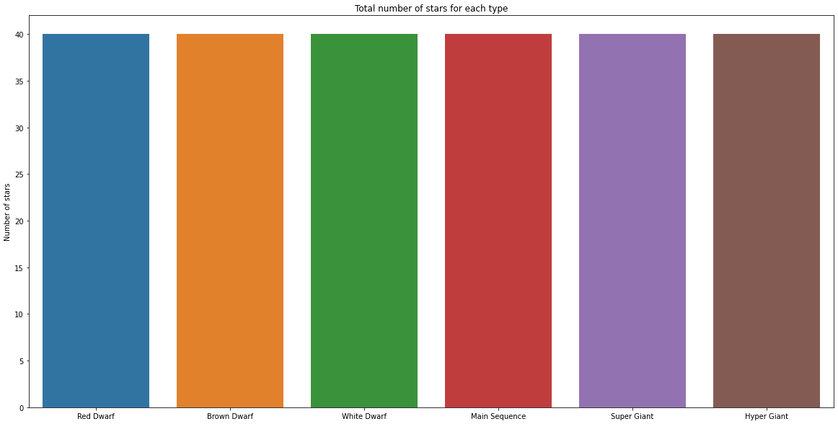
Star CLassifier
În graficul următor, putem observa că în setul de date avem 40 de înregistrari pentru fiecare tip de stea

Slide 5
NEO Classifier
NEO Classifier (Nearest Earth Object) este un model de Decision Tree Classifier antrenat pe setul de date “NASA - Nearest Earth Objects”, care este un set de date ce conține informații despre asteroizii apropiați de Terra.
Cu ajutorul aplicației web, putem introduce date despre un nou asteroid, iar classifier-ul va prezice dacă acesta reprezintă un pericol

Slide 6
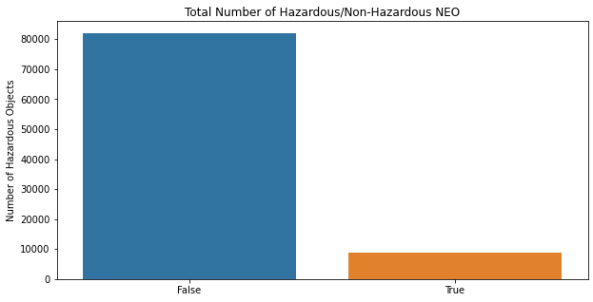
NEO CLASSIFIER
În următorul grafic se poate observa numarul de asteroizi considerați periculoși / nepericuloși din setul de date

Slide 7
Mulțumim pentru atenție
Link Github:

Slide 8
DEMO

